Slide 1
Урок по математике в 5 классе МБОУ «Кваркенская средняя общеобразовательная школа»

Slide 2
Тема урока. Округление натуральных чисел.
Цели урока. 1. Формировать у обучающихся умение применять правила округления натуральных чисел.
2. Развивать навыки устных вычислений, устную и письменную речь обучающихся, логическое мышление.
3. Воспитывать аккуратность, внимание

Slide 3
Составить анаграмму:
ТЬЯП
ФАЦИР
СЛЮП
ЯМАРЯП
УЛЧ
КОЗЕРОТ

Slide 4
Что мы знаем о прямой?
Какую прямую называют координатной?
Построить прямую и построить точку с координатой 3?
Что такое луч?

Slide 5
Остров округления
Кваркено

Slide 6
Образован 30 мая 1927 года
Кваркено

Slide 7
Башкирия
Гайский
район
Казахстан
Кваркено
Челябинская обл.
Новоорский район
Адамовский
район

Slide 8
Население 22700
Площадь 5 тыс. кв.км

Slide 9
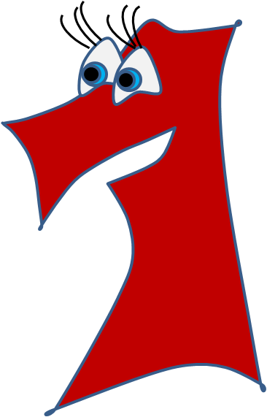
Там везде встречаются «круглые» числа. В годы ВОВ на защиту нашего острова было призвано примерно 7501 житель, но не вернулось 2814 человек, все эти данные не являются точными, однако в жизни они играют большую роль. По ним мы можем сравнивать жителей нашего и другого острова.

Slide 10
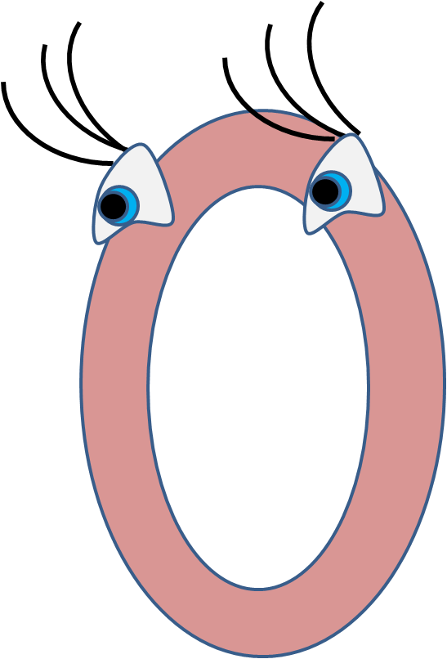
Когда полная точность не нужна, числа округляют, то есть заменяют точные данные числами с нулями в конце.

Slide 11
Правило округления.
При округлении числа до некоторого разряда все цифры последующих разрядов заменяются нулями.
Цифра разряда, до которого выполняется округление, остается без изменения, если в округляемом числе за ней следует одна из цифр: 0, 1, 2, 3, 4. В остальных случаях к ней прибавляется 1.

Slide 19
6948 ≈
7000
6448 ≈
6000
6848 ≈
7000
6348 ≈
6000
6748 ≈
7000
6248 ≈
6000
6648 ≈
7000
6148 ≈
6000
6548 ≈
7000
6048 ≈
6000
Округление с избытком
Округление с недостатком

Slide 20
Проверьте себя:
Математический диктант
1 вариант
2 вариант
1. Округлите до десятков:
237 856
≈ 237860
453 965
≈ 453 970
2. Округлите до сотен:
541 823
≈ 541 800
692 743
≈ 692 700
3. Округлите до тысяч:
481 536
≈ 482 000
257 691
≈ 258 000
4. Округлите до сотен тысяч:
532 451
≈ 500 000
396 524
≈ 400 000
5. Округлите до десятков:
7 999 999
≈ 8 000 000
6 999 999
≈ 7 000 000

Slide 21
Итоги урока.
Что называют округлением чисел? Зачем нужно округлять числа? 1.Удобство работы с круглыми числами, если точное значение числа не важно. 2.Указание на точность измерения. 7. Домашнее задание: стр. 202 №1296,№ 1298,№1302

Slide 22
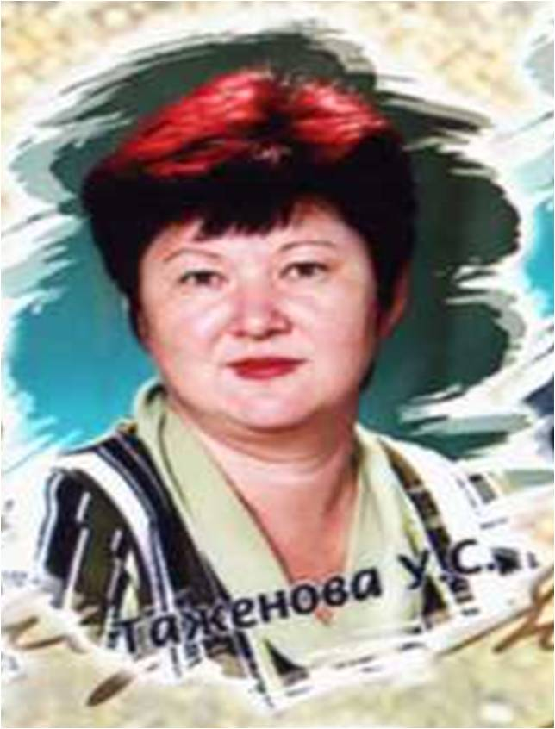
Урок подготовил учитель математики МБОУ
«Кваркенская СОШ» Таженова У. С.

